Slide 1
Lập Trình C# 2
Bài 6: LINQ Element, Join, Set

Slide 2

Mục tiêu
LINQ Element Operators
LINQ Join Operators
LINQ Set Operations

Slide 3
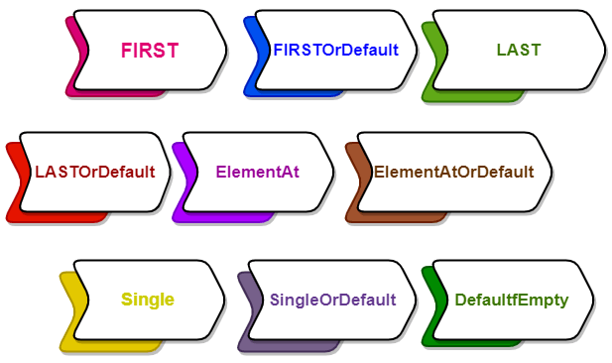
LINQ Element Operators
LINQ Element Operators: trả vể các phần tử đầu hoặc cuối hoặc theo vị trí được chỉ định trong danh sách/tập hợp

Slide 4
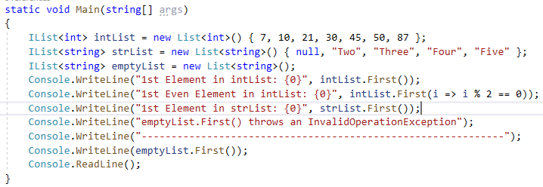
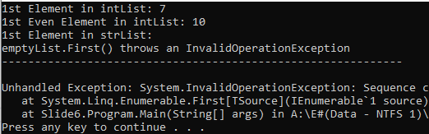
LINQ Element Operators
LINQ First()
Trả về giá trị đầu tiên trong danh sách/tập hợp
Trả về Exception nếu không tìm được giá trị thỏa điều kiện hoặc nếu danh sách/tập hợp rỗng

Slide 5
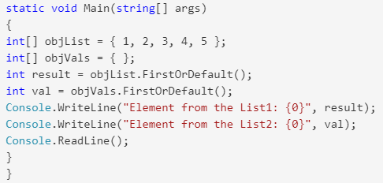
LINQ Element Operators
LINQ FirstOrDefault
Trả về giá trị đầu tiên trong danh sách/tập hợp
Trả về giá trị mặc định khi tập hợp/ danh sách rỗng hoặc giá trị không tìm thấy
Nếu phần tử đầu tiên trong danh sách/tập hơp là null và sử dụng LINQ FirstOrDefault có điều kiện sẽ gây ra exception

Slide 6
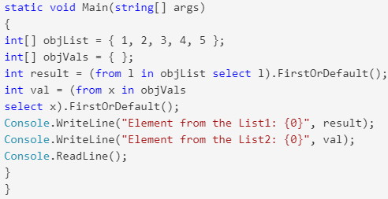
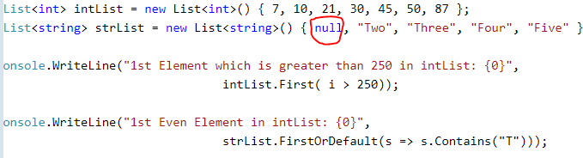
LINQ Element Operators
LINQ FirstOrDefault

Slide 7
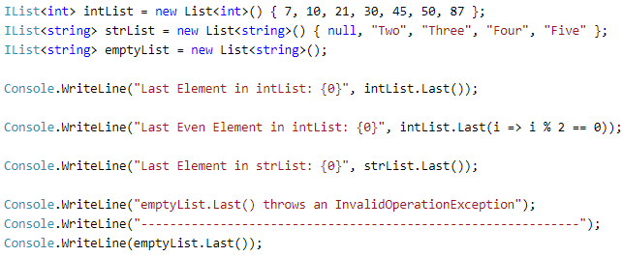
LINQ Element Operators
LINQ Last() Method
Trả về giá trị cuối cùng trong danh sách/tập hợp
Trả về Exception nếu không tìm được giá trị thỏa điều kiện hoặc nếu danh sách/tập hợp rỗng

Slide 8
LINQ Element Operators
LINQ LastOrDefault
Trả về giá trị cuối cùng trong danh sách/tập hợp
Trả về giá trị mặc định khi tập hợp/ danh sách rỗng hoặc giá trị không tìm thấy
Nếu phần tử cuối cùng trong danh sách/tập hơp là null và sử dụng LINQ LastOrDefault có điều kiện sẽ gây ra exception

Slide 9
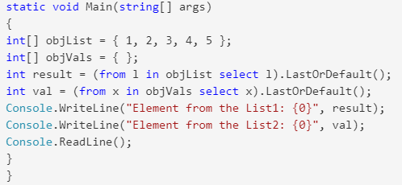
LINQ Element Operators
LINQ LastOrDefault
Trả về giá trị cuối cùng trong danh sách/tập hợp
Trả về giá trị mặc định khi tập hợp/ danh sách rỗng hoặc giá trị không tìm thấy
Nếu phần tử cuối cùng trong danh sách/tập hơp là null và sử dụng LINQ LastOrDefault có điều kiện sẽ gây ra exception

Slide 10
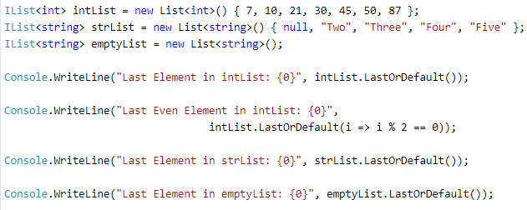
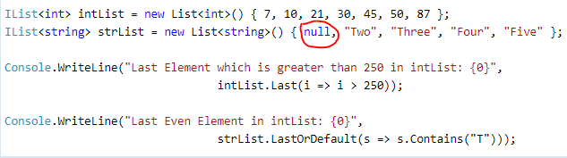
LINQ Element Operators
LINQ LastOrDefault

Slide 11
LINQ Element Operators
LINQ ElementAt(): trả về các phần tử theo chỉ số index trong danh sách/tập hợp
ElementAtOrDefault: trả về các phần tử theo chỉ số index trong danh sách/tập hợp và trả về giá tri mặc định nếu index không tồn tại

Slide 12
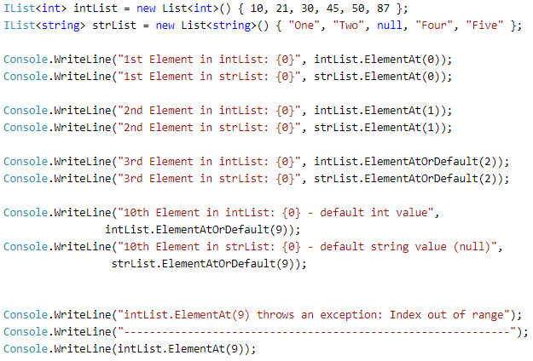
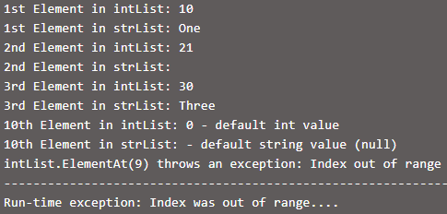
LINQ Element Operators
Ví dụ ElementAt() và ElementAtOrDefault()

Slide 13
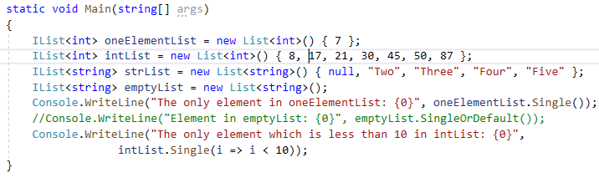
LINQ Element Operators
LINQ Single():
Trả về chỉ một phần tử có hoặc không có điều kiện trong danh sách/tập hợp
Trả về exception “InvalidOperationException” nếu không tồn tại phần tử hoặc có nhiều hơn một phần tử thỏa điều kiện

Slide 14
LINQ Element Operators
LINQ SingleOrDefault():
Trả về chỉ một phần tử có hoặc không có điều kiện trong danh sách/tập hợp
Trả về exception “InvalidOperationException” nếu có nhiều hơn một phần tử thỏa điều kiện hoặc danh sách/tập hợp chứa nhiều hơn một phần tử
Trả về giá trị mặc định khi không có phần tử nào thỏa điều kiện

Slide 15
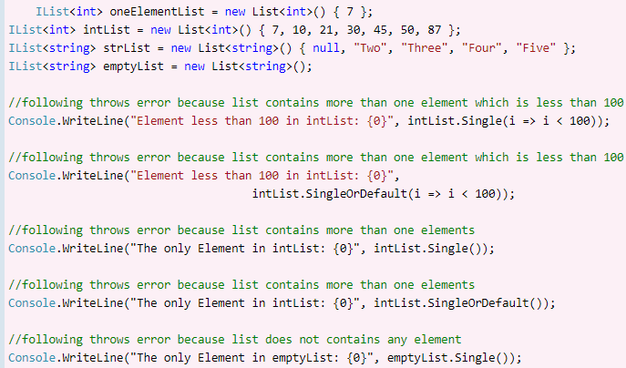
LINQ Element Operators
LINQ SingleOrDefault():

Slide 16
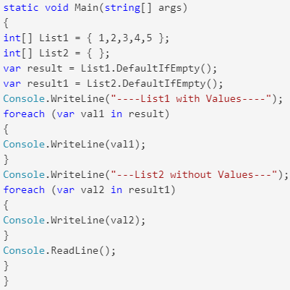
LINQ Element Operators
LINQ DefaultIfEmpty(): Trả về các giá trị mặc định của một danh sách/tập hợp cho trước rỗng hoặc null. Ngược lại trả về các giá trị của danh sách/tập hợp cho trước.

Slide 17
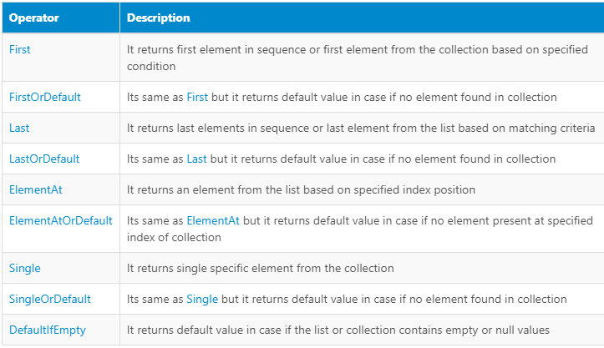
LINQ Element Operators

Slide 18




Demo
DEMO
Hiện thực các ví dụ
Notes:
Giới thiệu ngắn gọn không cần phải giải thích kỹ các đặc điểm này. Vì ở thời điểm này khi giải thích sinh viên vẫn không thể hiểu được.

Slide 19
Lập Trình C# 2
Bài 6: LINQ Element, Join, Set(P2)

Slide 20
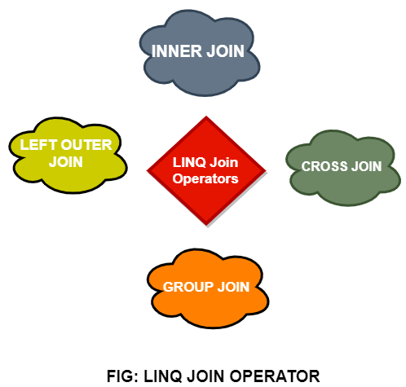
Join Operators
Sử dụng LINQ Join() Operators kết hợp hai hay nhiều danh sách/tập hợp dựa trên các tiêu chí xác định

Slide 21
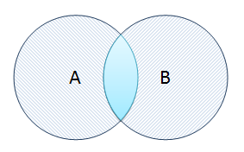
Join Operators
LINQ Inner Join
Trả về một tập kết quả từ nhiều tập hợp/danh sách
Tập kết quả này là giao của các tập hợp được kết dựa trên giá trị (điều kiện) so sánh

Slide 22
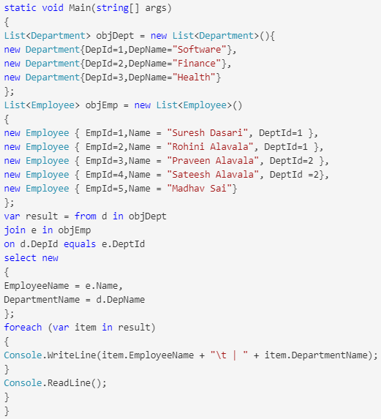
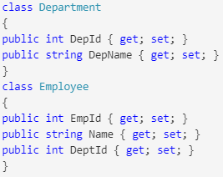

Join Operators
LINQ Inner Join

Slide 23
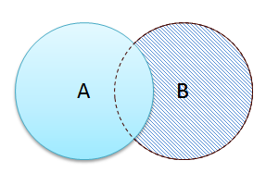
Join Operators
LINQ Left Join: trả về toàn bộ các dữ liệu trong danh sách bên trái và các dữ liệu bên phải khớp với điều kiện kết

Slide 24
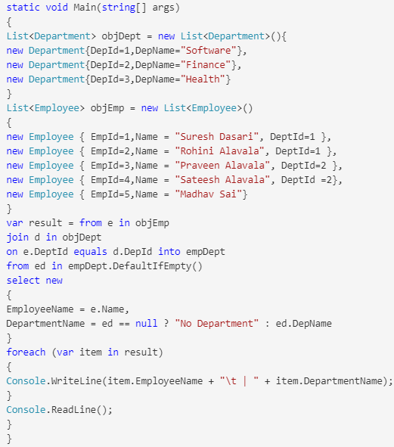
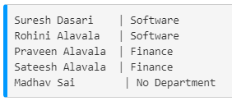
Join Operators
LINQ Left Join:

Slide 25
Join Operators
LINQ Group Join
Kết hợp join và into, ta có thể kết nhiều tập dữ liệu và kết quả trả về sẽ được nằm trong một cấu trúc phân cấp.
Tập dữ liệu bên trái sẽ được lấy tất cả, không quan tâm chúng có được so khớp trùng với tập dữ liệu bên phải hay không

Slide 26
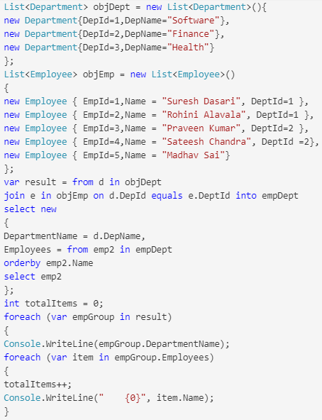
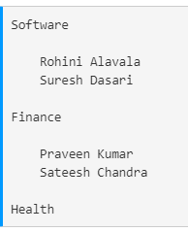
Join Operators
LINQ Group Join

Slide 27
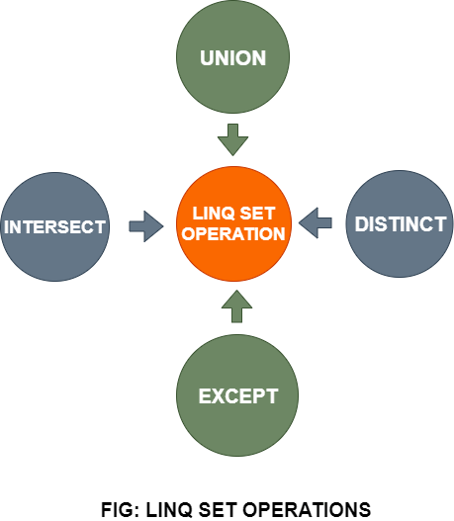
LINQ Set Operations
LINQ Set Operations
Tạo ra một tập kết quả dựa trên sự hiện diện hay vắng mặt của các yếu tố tương đương trong cùng một danh sách hoặc khác danh sách

Slide 28
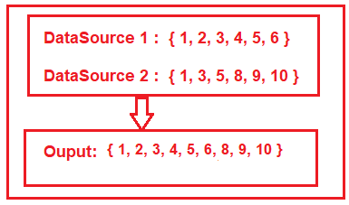
LINQ Set Operations
LINQ union: trả về tập kết quả kết hợp từ nhiều danh sách, các phần tử chỉ xuất hiện một lần duy nhất trong tập kết quả

Slide 29
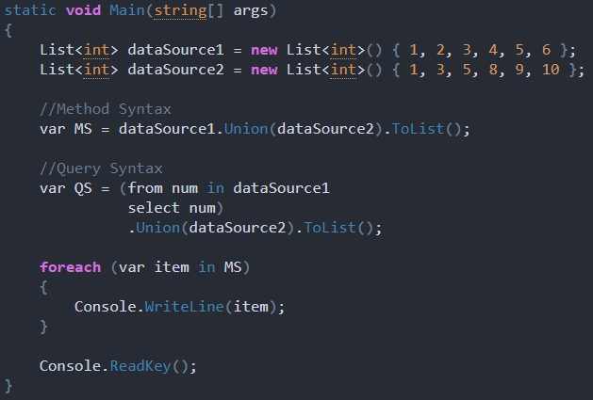
LINQ Set Operations
LINQ union:

Slide 30
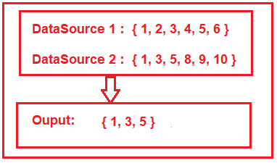
LINQ Set Operations
LINQ Intersect:
Trả về kết quả là tập các phần tử đồng thời xuất hiện ở tất cả các danh sách

Slide 31
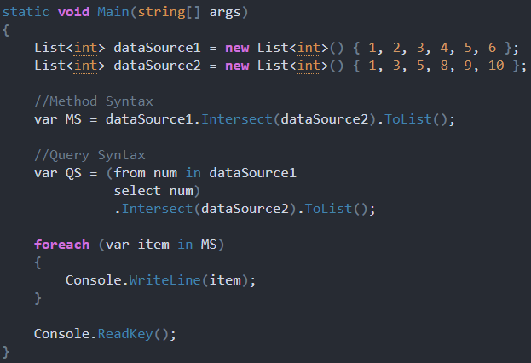
LINQ Set Operations
LINQ Intersect:
Trả về kết quả là tập các phần tử đồng thời xuất hiện ở tất cả các danh sách

Slide 32
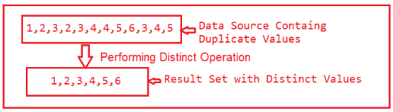
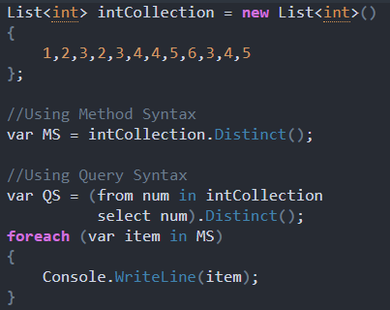
LINQ Set Operations
LINQ Distinct :
Trả về kết quả là tập các phần tử không trùng lặp lại

Slide 33
Demo
DEMO
Hiện thực các ví dụ
Notes:
Giới thiệu ngắn gọn không cần phải giải thích kỹ các đặc điểm này. Vì ở thời điểm này khi giải thích sinh viên vẫn không thể hiểu được.

Slide 34

Tổng kết bài học
LINQ Element Operators
LINQ Join Operators
LINQ Set Operations

Slide 35

KẾT THÚC

